Slide 1
中間発表
厚さ方向繊維配置による熱溶解積層3Dプリント層間強化
松崎研究室 藤井愛子

Slide 2
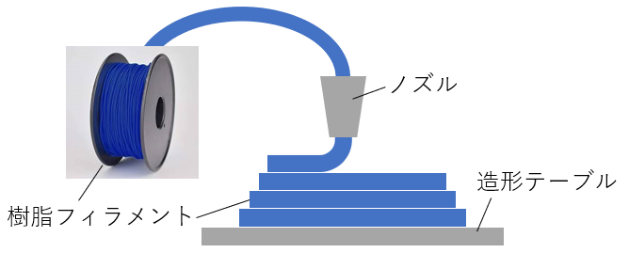
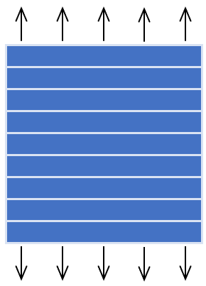
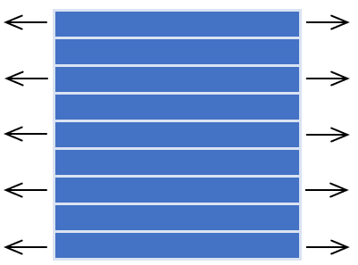
研究背景１｜熱溶解積層法3Dプリンター
熱溶解積層法3Dプリンター
近年最も主流な3Dプリンターの一つ
熱可塑性樹脂を一層ずつ積層させて造形する
→ ミルフィーユのような構造
* 熱可塑性樹脂：熱を与えると柔化する樹脂．(PLA・ABS)
引張強度の異方性
問題点
水平方向：高強度
樹脂の繊維方向に
引っ張られるため
厚さ方向：低強度
引張強度は樹脂同士の
接着強度に依存するため
Notes:
研究室では、大型の３ｄプリンターを使用するのは困難なため、一般的な樹脂性３ｄプリンターを使用します
～～～
そこで私の研究の目的は３つあります
～～～

Slide 3
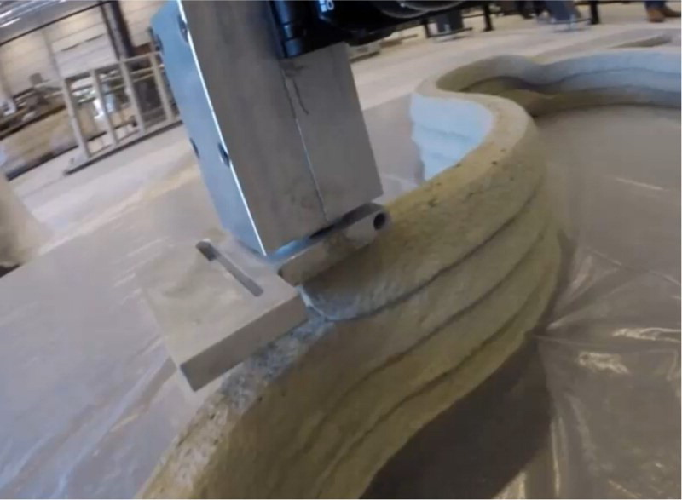
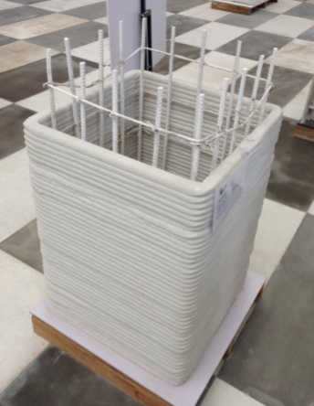
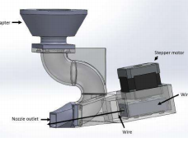
研究背景２｜建設用3Dプリンター
建設用3Dプリンター
モルタルを積層させて家や橋を建設する3Dプリンター
通常コンクリート建築は，耐震性を向上させるため，鉄筋を埋め込む．
→ RC構造（鉄筋コンクリート）
F. Bos, R. Wolfs[^{1]}
RC構造の自動化
問題点
水平方向：
自動化は
実現している^{[2]}
モルタルの内部に
連続したスチールケーブルを埋め込む
厚さ方向：
自動化は
実現していない^{[3]}
3Dプリント後，
手作業によって
埋め込まれている．
[1] F. Bos, R. Wolfs, Z. Ahmed, and T. Salet, “Additive manufacturing of concrete in construction: potentials and challenges of 3D concrete printing,” Virtual Phys. Prototyp., vol. 11, no. 3, pp. 209–225, 2016.
[2] Q.-C. P. Jian Hui Lim, Biranchi Panda, “Improving flexural characteristics of 3D printed geopolymer composites with in-process steel cable reinforcement.” pp. 32–41, 2018.
[3] Wu et .al, Automation in Construction A critical review of the use of 3-D printing in the construction industry material. Finished, Autom. Constr. 68 (2016) 21–31.
Notes:
研究室では、大型の３ｄプリンターを使用するのは困難なため、一般的な樹脂性３ｄプリンターを使用します
～～～
そこで私の研究の目的は３つあります
～～～

Slide 4
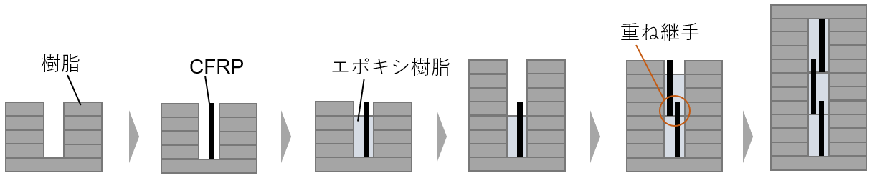
自動強化手法
自動強化手法
比強度に優れるCFRPと，エポキシ樹脂を埋め込むという強化手法．
* CFRP：炭素繊維強化プラスチック．比強度比剛性が高い複合材料．
(PLA)
➡ 重ね継手による強度低下が懸念される
PLA
エポキシ樹脂
CFRP
Notes:
研究室では、大型の３ｄプリンターを使用するのは困難なため、一般的な樹脂性３ｄプリンターを使用します
～～～
そこで私の研究の目的は３つあります
～～～

Slide 5
研究目的
CFRPの埋め込みによる強度向上を３次元シミュレーションによって評価し，
より有効的な自動埋め込み手法を提案する．
手順
先行研究を参考に解析モデルを作成
継ぎ手長さ，CFRP間の距離によって強度がどのように変化するか
どのように破壊したのか考察

Slide 6
解析方法｜破壊形態
損傷モデル
材料(特に複合材)の内部損傷における剛性低下現象を表現できるモデル．
材料間の剥離は考慮しない
損傷発生の基準則
最大応力則
材料内の応力が各方向の許容応力を上回った場合に破壊とする．
損傷発生の基準値
 | PLA | Epoxy | CFRP
引張許容応力 [MPa] | 35.1 | 11.2 | 701 (19)
圧縮許容応力[MPa] | 20.0 | 200 | 1000
せん断許容応力[MPa] | 20.0 | 10.0 | 90.4
* 括弧内は繊維直交方向
Notes:
研究室では、大型の３ｄプリンターを使用するのは困難なため、一般的な樹脂性３ｄプリンターを使用します
～～～
そこで私の研究の目的は３つあります
～～～

Slide 7
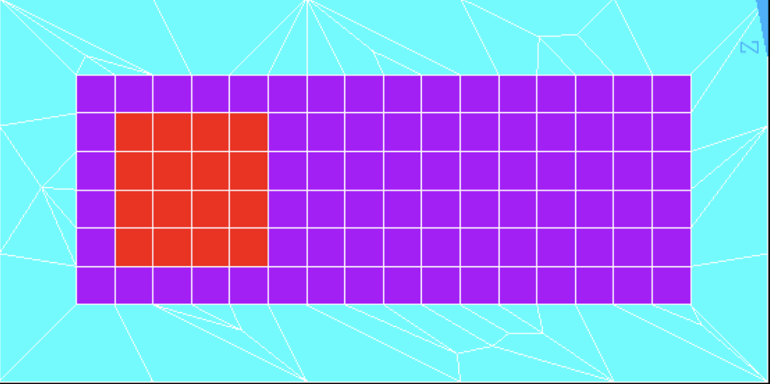
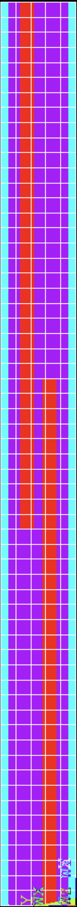
解析モデル
引張距離：3mm
メッシュ分割
10
8
断面
2
CFRP
2
3
5
エポキシ樹脂
120
PLA
解析モデルの断面
要素数
PLA：18,560
CFRP：4,480
エポキシ樹脂：12,720
固定
Notes:
研究室では、大型の３ｄプリンターを使用するのは困難なため、一般的な樹脂性３ｄプリンターを使用します
～～～
そこで私の研究の目的は３つあります
～～～

Slide 8
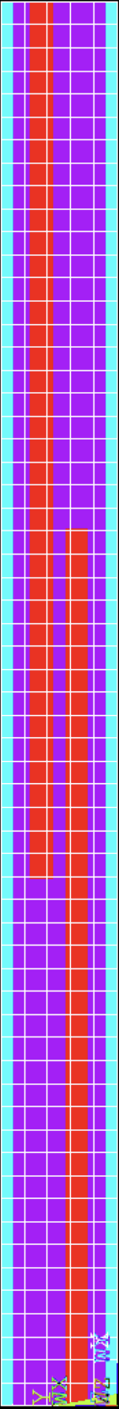
解析モデルの種類
CFRPの重ね継ぎ手長さが30, 20, 10 mmの3種類．
CFRP間の距離が0.5, 1.0, 1.5, 2.0, 2.5, 3.0 mmの6種類．計18種類のモデルで解析を行なった．
重ね継ぎ手長さ
(Lap joint length)
30, 20, 10 [mm]
30
20
10
CFRP間の距離
(Distance between CFRP)
0.5, 1.0, 1.5, 2.0, 2.5, 3.0 [mm]
解析モデルの断面
Notes:
研究室では、大型の３ｄプリンターを使用するのは困難なため、一般的な樹脂性３ｄプリンターを使用します
～～～
そこで私の研究の目的は３つあります
～～～

Slide 9
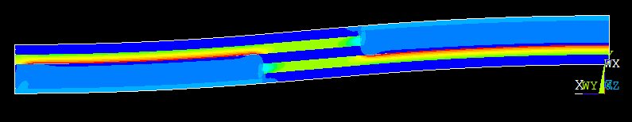
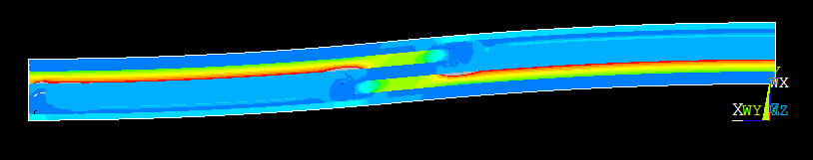
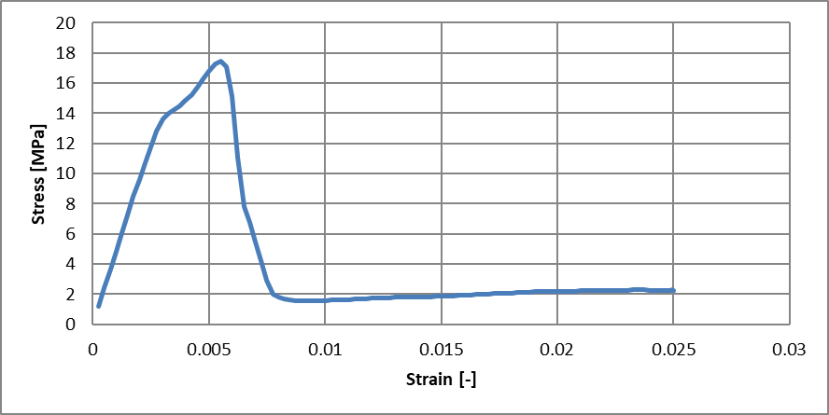
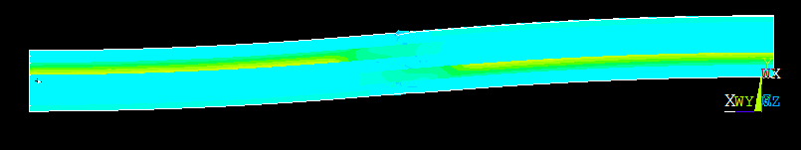
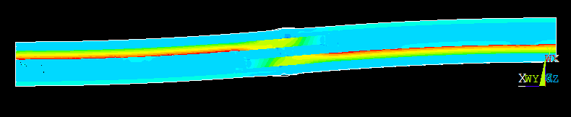
解析結果｜X方向応力分布図
継ぎ手長さ 20 mm
CFRP間距離 3 mm

Slide 10
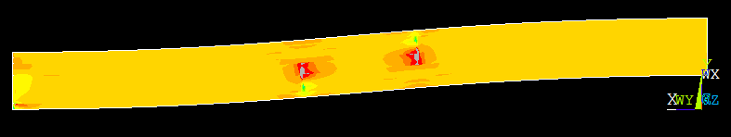
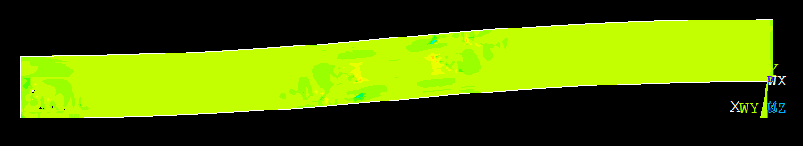
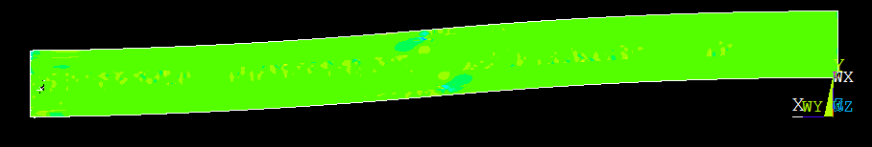
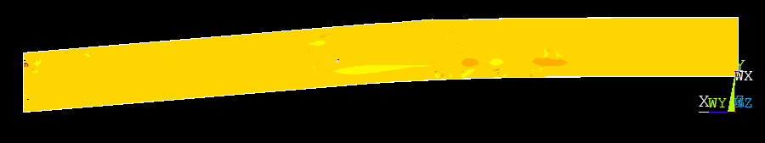
解析結果｜XY方向せん断応力分布図
継ぎ手長さ 20 mm
CFRP間距離 3 mm

Slide 11
解析結果
CFRP間距離が短い
継ぎ手の長さが長い
CFRP間距離が短い
継ぎ手の長さが長い
引張強さが大きい
ヤング率が大きい
Notes:
研究室では、大型の３ｄプリンターを使用するのは困難なため、一般的な樹脂性３ｄプリンターを使用します
～～～
そこで私の研究の目的は３つあります
～～～

Slide 12
考察
先行研究の実験における
各材料の応力ひずみ線図
解析で設定した物性値から
予想される応力ひずみ線図
CFRP
解析で設定した物性値
 | ヤング率[Gpa] | 引張り許容応力[Mpa] | 破断ひずみ[-]
PLA | 2.78 | 35.1 | 0.0126
エポキシ | 2.0 | 11.2 | 0.00560
CFRP | 54 | 701 | 0.0129

Slide 13
考察
継ぎ手長さ 20 mm CFRP間距離3 mm
エポキシが壊れている

Slide 14
結言
試験片の内部損傷を想定した解析モデルを作成し，解析を行った．
重ね継ぎ手長さが長く，CFRP間距離が小さいほど強度，剛性が向上した．
物性値の設定が適切でなかったために本来CFRPから破断するはずが，エポキシ樹脂から破断してしまったと考えられる．
今後の予定
物性値を修正して解析を行う
先行研究の実験結果のフィッテイングをしてシミュレーションで再現する
材料間の剥離も考慮した解析
Notes:
研究室では、大型の３ｄプリンターを使用するのは困難なため、一般的な樹脂性３ｄプリンターを使用します
～～～
そこで私の研究の目的は３つあります
～～～

Slide 15
以下、予備スライド

Slide 16
先行研究の各材料の引張試験結果

Slide 17
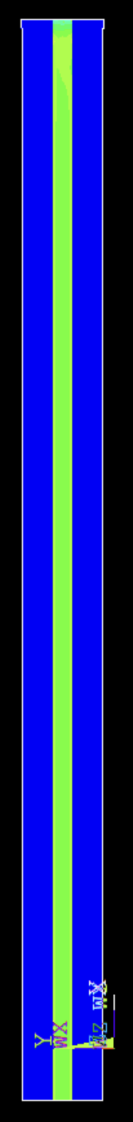
CFRP1本の時の解析結果
引張強さ： 40.6 [MPa]
ヤング率： 7.91 [GPa]

